Slide 1
Курсовая работа на тему: «Автоматизированная информационная система библиотеки»
Выполнил:
студент гр. ПИ-425
Сергеев Павел
Руководитель:
Ивинская Надежда Леонидовна

Slide 2
Автоматизация Бизнес-процессов
Учет информации о доступных книгах;
Автоматизация процесса выдачи и возврата книг;
Хранение данных о читателях и их истории использования книг;
Управление доступом к информационным ресурсам в соответствии с уровнем пользователя;
Автоматическое формирование отчетов о состоянии библиотечного фонда;

Slide 3
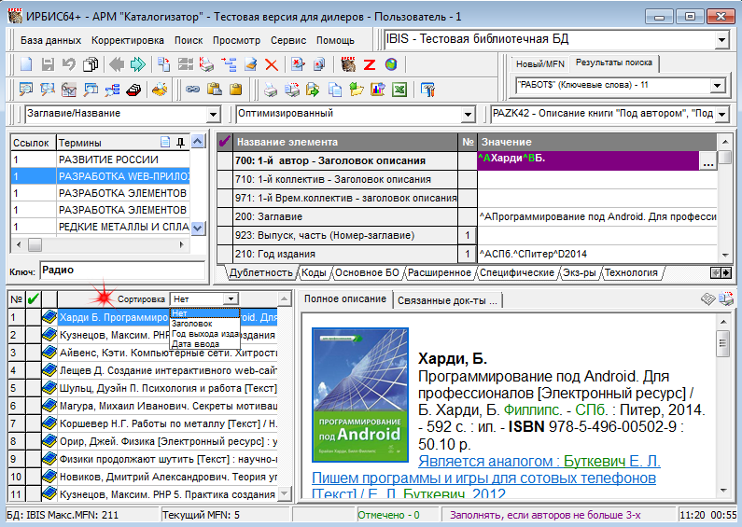
Аналоги
«ИРБИС64» - elnit.org от 30000 руб./год

Slide 4
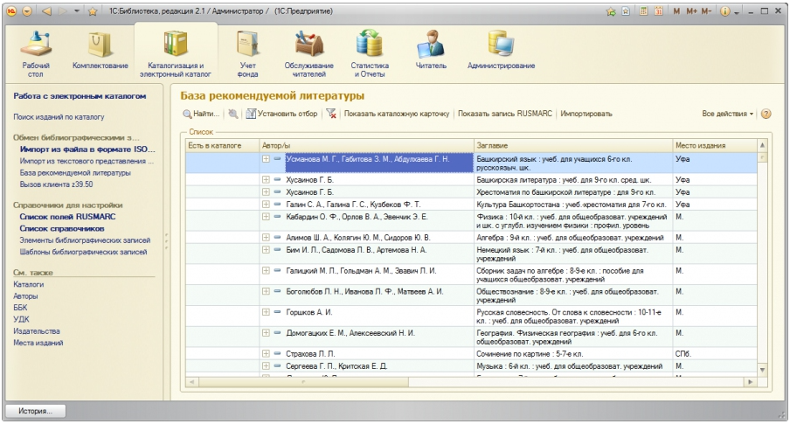
Аналоги
«1С:Библиотека» - solutions.1c.ru/catalog/library/buy от 35000 руб.

Slide 5
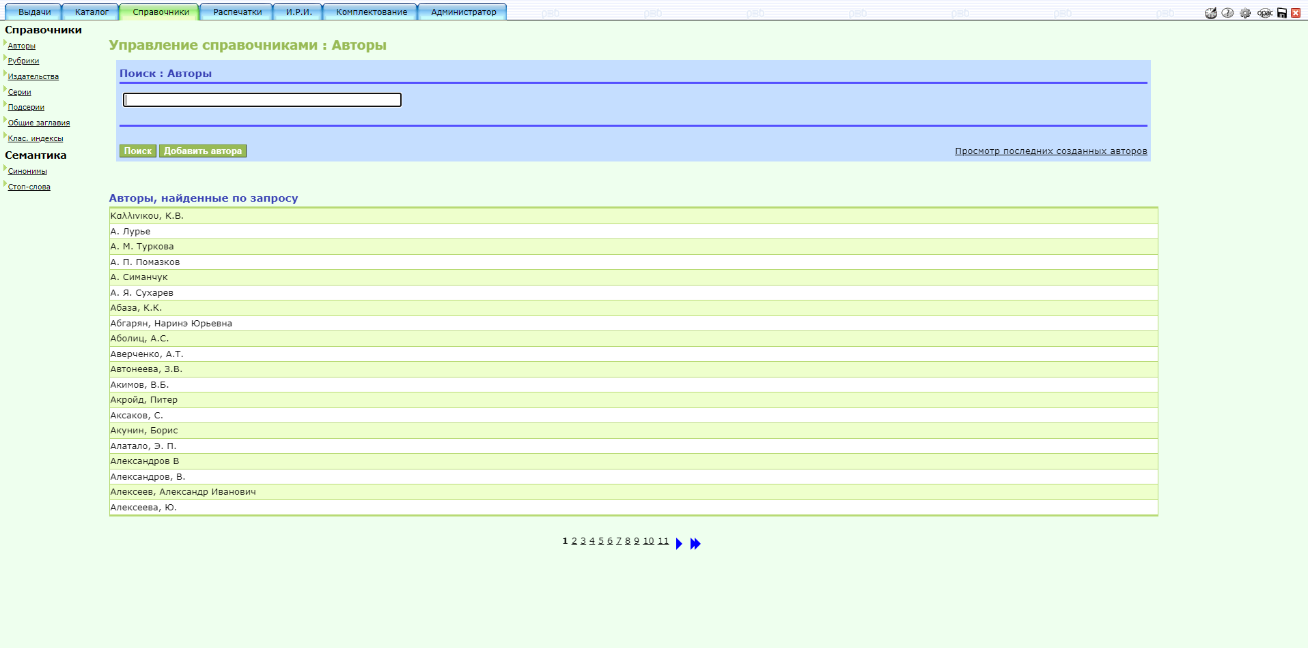
Аналоги
«LiberMedia» - libermedia.ru/catalog/ от 149000 руб.

Slide 6


Анализ аналогов
 | ИРБИС64 | 1С:Библиотека | LiberMedia
База читателей
Отчетность
Создание печатных форм
Управление фондом
Цена

Slide 7
ТЕХНОЛОГИЯ РАЗРАБОТКИ – 1С:ПРЕДПРИЯТИЕ
предназначена для автоматизации
эргономичный интерфейс
подходит для различных отраслей и может легко адаптироваться
широкая распространенность и доступная цена
большое количество сертифицированных специалистов

Slide 8
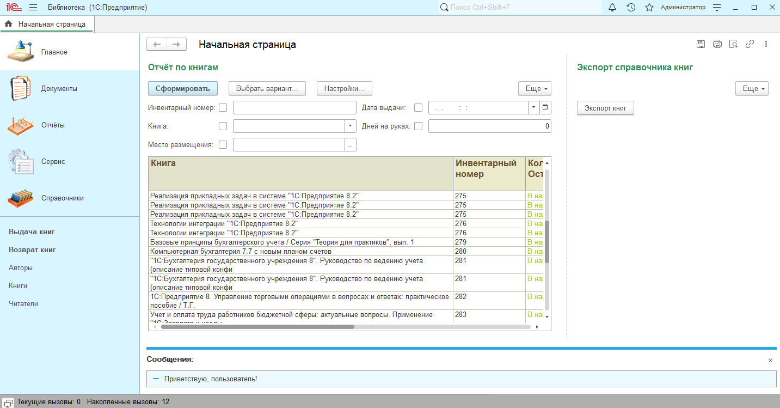

Slide 9
6
справочников
3
обработки
1
общий модуль
6
документов
Библиотека
1
перечисление
1
план видов характеристик
4
отчета
2
регистра сведений
1
регистр накопления

Slide 10
Демонстрация

Slide 11
Выводы
рассмотрены основные механизмы программы 1С:Предприятие
изучены бизнес-процессы и структура библиотеки
был определен круг проблем, автоматизация которых позволяет повысить эффективность работы библиотеки

